Slide 1


تهيئة
الفصل الخامس
تطبيقات النسبة المئوية
الصف الأول متوسط

Slide 2
سنتعلم بالفصل الخامس
النسبة المئوية من عدد
5 - 1
تقدير النسبة المئوية
5 - 2
استراتيجية حل المسألة
5 - 3
التناسب المئوي
5 - 4
تطبيقات على النسبة المئوية
5 - 5

Slide 3
الفصل الخامس
التناسب المئوي
الزيادة
الخصم
أحل مسائل النسبة المئوية باستعمال النسبة والتناسب
المفردات
الفكرة العامة

Slide 4
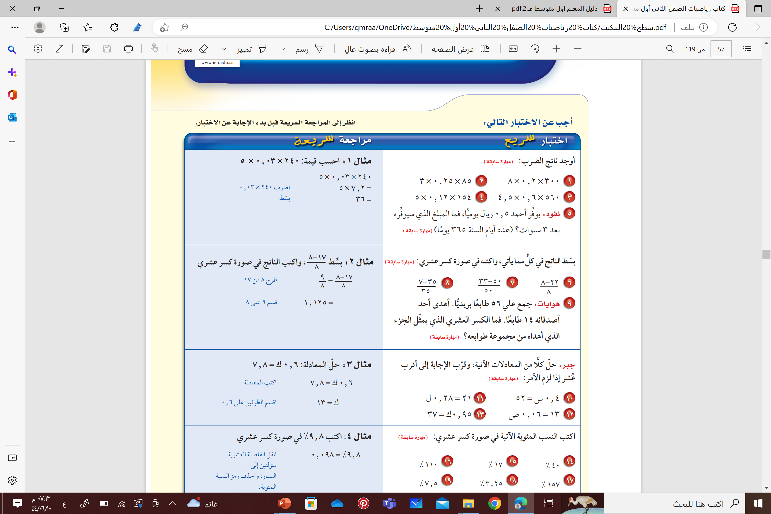
مراجعة سريعة
اختبار سريع

Slide 5
مراجعة سريعة
اختبار سريع

Slide 6
مراجعة سريعة
اختبار سريع

Slide 7
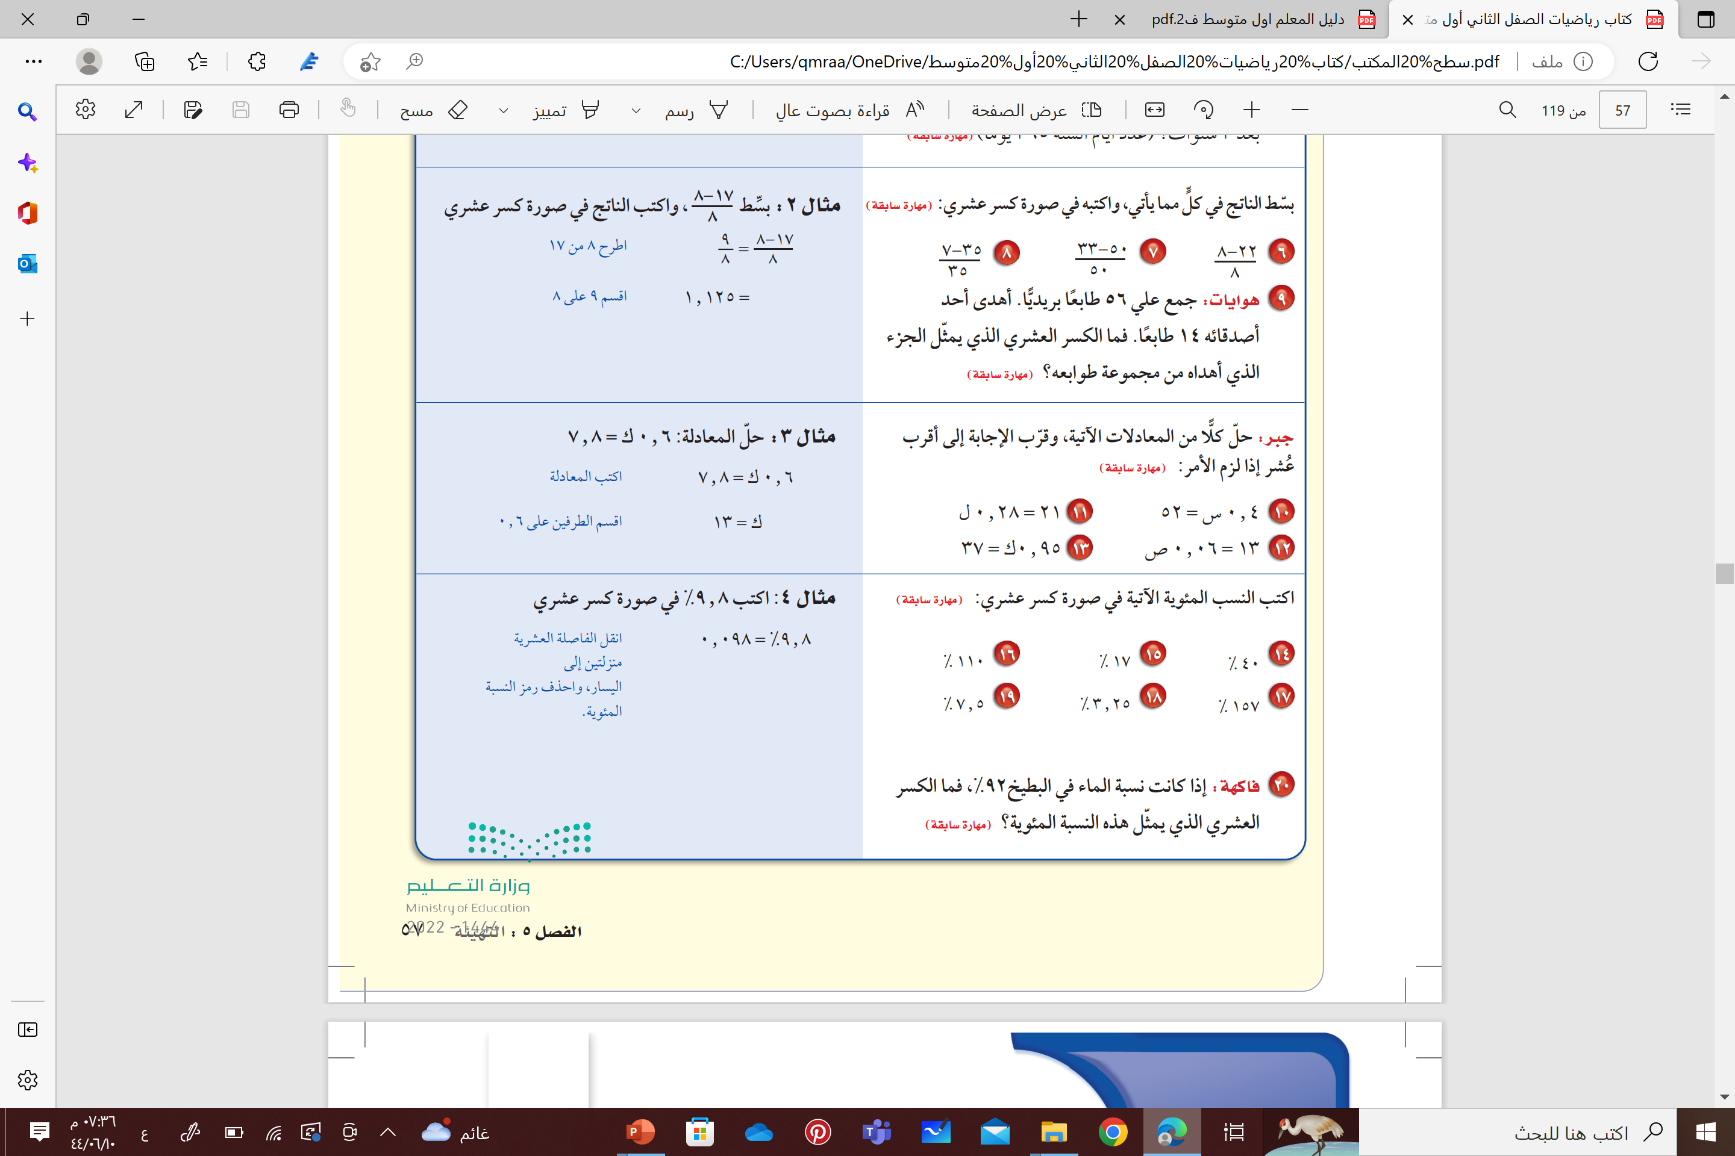

مراجعة سريعة
اختبار سريع

Slide 8
الختام
موقع رفعة التعليمية
الواجب
منصة مدرستي
قناة الأستاذة فاطمه السبيعي
قنوات رفعة التعليمية

